Slide 1
Здоровье школьников Презентацию составила учитель ОБЖ Поткина О.В.

Slide 2
Здоровье школьников и школьные факторы риска
Редкий ребенок обходится без ушибов, ожогов и переломов. А корень этих проблем – в том, что папа с мамой не научили тому, как вести себя в травмоопасной ситуации.
Состояние здоровья ребенка в России, начиная с прошлого века и по сегодняшний день, вызывает огромную тревогу.

Slide 3
Еда, не выношу тебя!
Даже доброкачественная пища может оказаться ядовитой, если у ребенка или взрослого есть аллергия на тот или иной продукт.
Признаки пищевой аллергии разнообразны. Могут возникать симптомы, похожие на ОРВИ: жар, насморк, кашель, синусит. Возможны неприятности со стороны желудочно-кишечного тракта (боли в животе, тошнота, рвота, метеоризм, диарея или запоры, колики, изжога. Бывают кожные проявления: атопический дерматит, крапивница, отек Квинке. Также нередки изменения со стороны нервной системы: мигрень, депрессия, возбудимость, сонливость, бессонница, раздражительность.

Slide 4
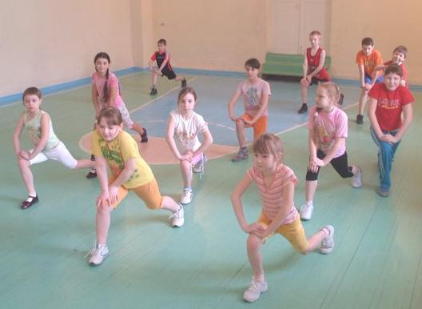
Физкультминутки
Физкультминутки дают возможность ребенку отдохнуть, снять физическое и психическое напряжение.

Slide 5
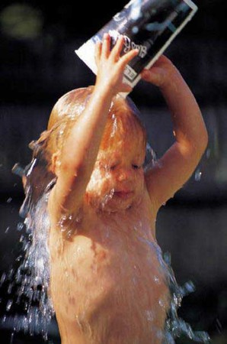
Закаливание
Закаливание-повышение устойчивости организма к действию
физических факторов
внешней среды путем
тренировки.

Slide 6
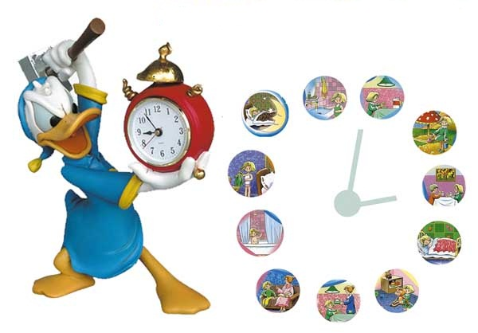
Режим дня школьника
Режим дня – один
из основных факто-
ров здоровья чело-
века. Он помогает
школьнику становить-
ся волевым, дисциплинированным.

Slide 7
Советы родителям
Профилактика или
лечение?
Выбор очевиден!

